Slide 1

Welkom!

Slide 2


Onze sponsoren

Slide 3

Volgende evenementen
16-04-2026
19-05-2026
02-06-2026
10-06-2026
29-09-2026
29-10-2026
NVFG RegNed Voorjaarsbijeenkomst
NVFG PPN Voorjaarsbijeenkomst
NVFG Regulatory Affairs Advanced Course
NVFG RegNed GDP-RP bijeenkomst
NVFG PPN Basiscursus
NVFG Najaarscongres

Slide 4


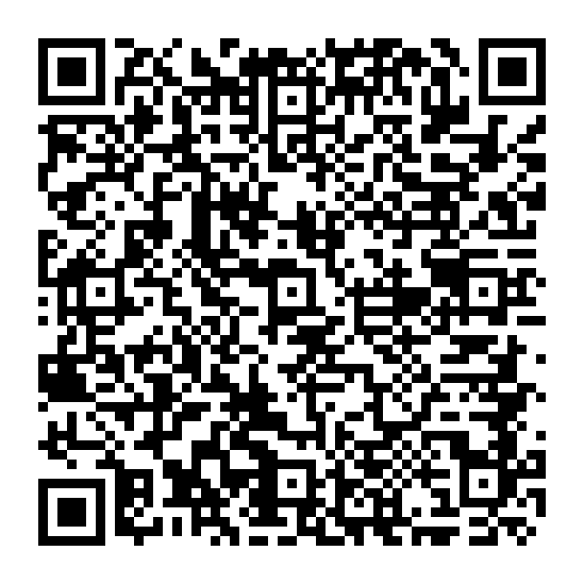
Volg de NVFG op LinkedIn:

Slide 5

Volg de NVFG op social media:

Slide 6
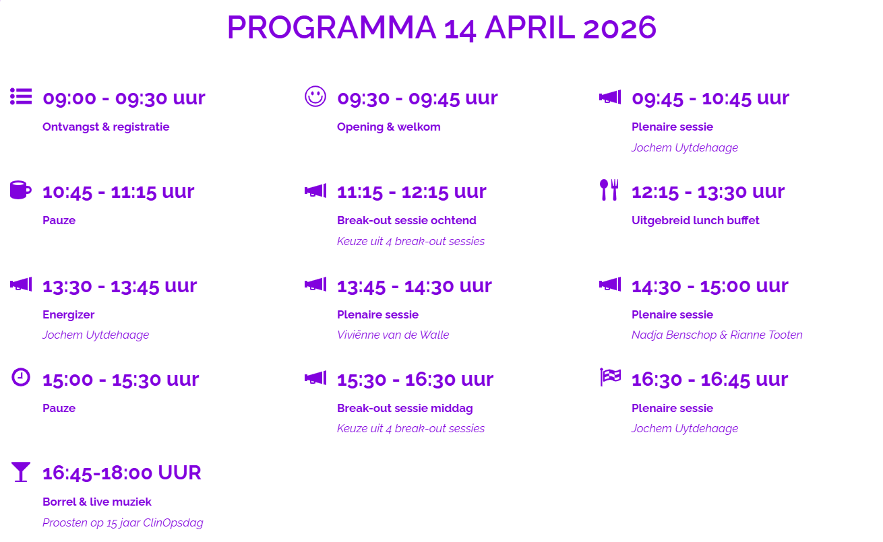

Slide 7
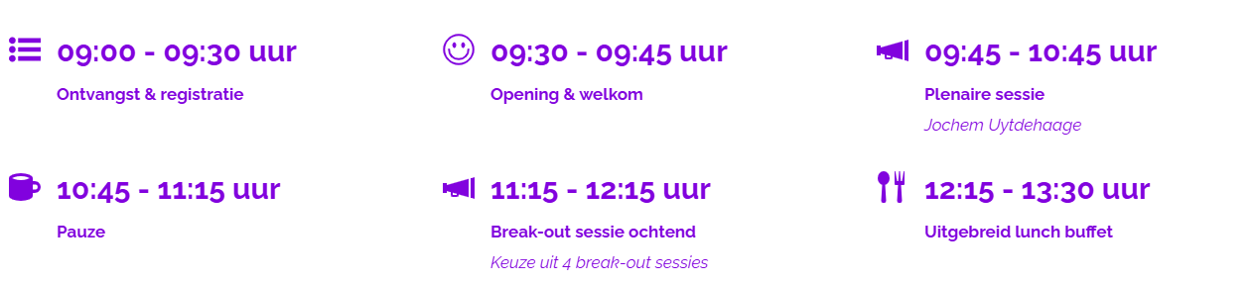
Ochtend Programma

Slide 8
Placeholder – Slides Jochem (plenaire sessie)

Slide 9
Break-outs - Ochtend
Break-out Sessies | Locatie
#1: Sieta de Vries & Patrijk Vrijlandt | Sydney 4
#2: Rianne Tooten | Sydney 5
#3: Sebastiaan van Hulzen | Melbourne 1-3
#4: Joep Rijnierse | Sydney 6

Slide 10
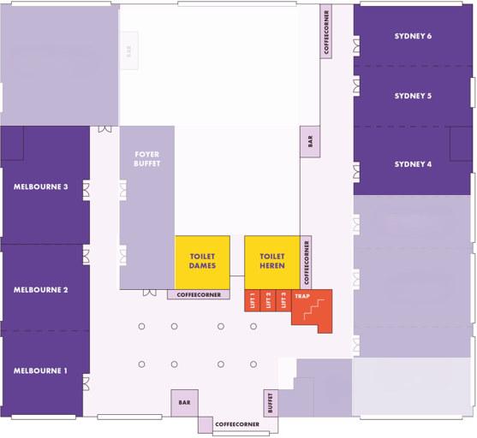

Slide 11
Take a Break!
Start Break-outs: 11:15
Lunch: 12:15
Beneden in het restaurant

Slide 12
Welkom terug!

Slide 13
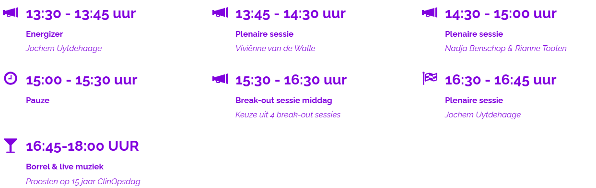
Middag Programma

Slide 14
Placeholder – Slides Jochem (energizer)

Slide 15
Placeholder – Slides Viviënne

Slide 16


Slide 17


Slide 18
Placeholder – Slides Rianne & Nadia

Slide 19
Break-outs - Middag
Break-out Sessies | Locatie
#5: Stefan Bos | Sydney 4
#6: Joke van Rijn & Job Los | Sydney 5
#7: Jan Willem Kleinovink | Sydney 6
#8: Dr. De Vos & Prof. Van Delden | Melbourne 1-3

Slide 21
Take a Break!
Start Break-outs: 15:30
Terug in deze zaal: 16:30

Slide 22
Welkom terug!

Slide 23
Afsluiting
Notes:
Borrel met Muzikant: Tom Burger
Deelnemers krijgen bij inleveren badge hun ‘goody’ bag / Tasje met Lustrum cadeau

Slide 24
Netwerk borrel met muzikale omlijsting
Bij inleveren badge ontvang je een tasje met lustrumcadeau van NVFG!
Notes:
Muzikant: Tom Burger
Inleveren badge
Goody bag

